Slide 1
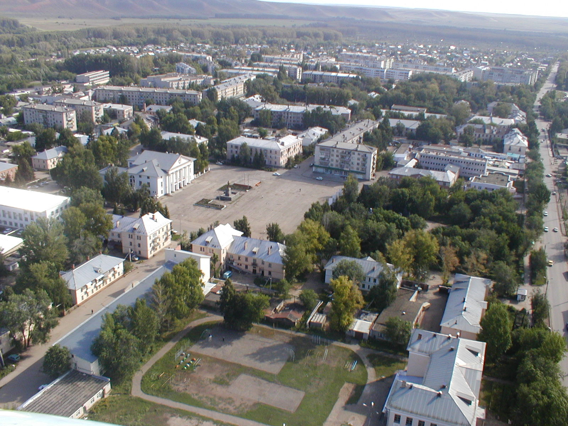
Итоги работы здравоохранения в 2017 году

Slide 2
Структура населения
Структура населения, чел. | 2015 | 2016 | 2017
Всего | 57289 | 57135 | 56949
Взрослое население | 46429 | 46104 | 45858
Население трудоспособного возраста | 32137 | 31492 | 30858
Работающее население | 23446 | 21803 | 22727
Детское население | 10860 | 11031 | 11091

Slide 3
Поступило средств на охрану здоровья
2005
Поступило средств, тыс. руб. | 2015 | 2016 | 2017
ТФОМС | 2857,1 | 3673,9 | 3228,9
ОМС | 314107,4 | 300514,0 | 312770,2
Хоз.расчетные и платные услуги | 24743,3 | 24166,6 | 28212,4
Целевые поступления | 9019,3 | 8883,8 | 8226,0
Всего: | 373430,0 | 358011,0 | 379748,4

Slide 4
Израсходовано средств
2005
Израсходовано средств, тыс. руб. | 2015 | 2016 | 2017
Заработная плата | 54,24% | 56,8% | 54,6%
Медикаменты | 11,32% | 8,5% | 8,4%
Оборудование | 0,84% | 1,2% | 1,1%
Коммунальные услуги | 5,45% | 5,6% | 5,7%
Содержание имущества | 2,74% | 1,9% | 1,6%
Прочие расходы | 6,32% | 9% | 9,4%

Slide 5
Льготными медикаментами обеспечено:
 | Количество получателей (чел.) | Сумма (тыс. руб.)
Федеральная программа | 1221 | 13238,9
Территориальная программа | 5404 | 9977,5
7 РЗ | 19 | 10694
Всего | 6644 | 33910,5

Slide 6
Среднемесячная заработная плата
Среднемесячная заработная плата, руб. | 2016 | 2017 | Темп роста
Врачи | 34799 | 37199 | 106,9%
Средний мед. персонал | 17032 | 18343 | 107,7%
Санитарки | 9803 | 12477 | 127,28%
Прочий персонал | 15472 | 16067 | 103,8%

Slide 7
Исполнение задания по обеспечению государственных гарантий оказания населению бесплатной медицинской помощи
 | план | факт
Скорая медицинская помощь, вызовов | 17103 | 16286
Амбулаторно-поликлиническая медицинская помощь, посещений | 455657 | 436212
в том числе неотложная помощь | 16871 | 19977
Стоматологическая помощь | 146250 | 140946
Стационаро-замещающая медицинская помощь, гопитализаций | 2450 | 2899
Стационарная медицинская помощь, госпитализаций | 6634 | 6798

Slide 8
Диспансеризация и профосмотры
 | план | факт
ДД детей сирот в стационарных учреждениях | 80 | 81
ДД детей сирот в приемных семьях | 145 | 133
Проф.осмотр детей | 10231 | 7732
Предварительный осмотр детей | 800 | 645
ДД взрослого населения | 8650 | 7772
Проф.осмотры II этап | 3200 | 1826
Итого, тыс. руб. | 316266,8 | 314432,2

Slide 9
Не принятые к оплате счета | руб.
Амбулаторная помощь | 2 255 600
Стационарная помощь | 1 809 300
Стационарозамещающая помощь | 4000
Санкции по результатам экспертизы качества
Неоплата или уменьшение оплаты | 1 415 300
Уплата штрафов | 356 000

Slide 10
Медико-демографические показатели
 | Рождаемость | Смертность | Естественная убыль населения | Младенческая смертность
2015 | 12,0 | 15,3 | 3.3 | 5,6
2016 | 9,25 | 14,3 | 5,05 | 3,78
2017 | 8,5 | 15,7 | 7,2 | 6,3

Slide 11
Структура общей смертности
 | БСК | Болезни нервной системы | Несчастные случаи, отравления и травмы | Новообразования | Болезни органов пищеварения
2015 | 44,4% |  | 13,2% | 12,2% | 4,4%
2016 | 41,1% | 13,7% | 13,0% | 13,6% | 4.6%
2017 | 33,5% | 20,4% | 14,27% | 12,3% | 3.6%

Slide 12
Структура смертности в трудоспособном возрасте
 | Несчастные случаи, отравления и травмы | Новообразования | Болезни органов пищеварения | Болезни системы кровообращения | Болезни нервной системы
2015 | 264,4 | 84,0 | 62,2 | 112,0 | -
2016 | 250,85 | 79,38 | 47,63 | 104,78 | 6,35
2017 | 278,7 | 87,5 | 35,0 | 84,2 | 16,2

Slide 13
Кадровый состав
 | 2016 | 2017
Обеспеченность врачами на 10 тыс. населения | 21,17 | 22,1
Укомплектованность врачами,% | 51,16 | 56,7
Коэффициент совместительства у врачей | 1,6 | 1,34
Обеспеченность средними медицинскими работниками на 10 тыс. населения | 86,5 | 81,6
Укомплектованность средними медицинскими работниками,% | 91,65 | 89,4
Коэффициент совместительства у средних медицинских работников | 1,05 | 0,99

Slide 14
Кадровый состав
 | 2016 | 2017
Обеспеченность младшими медицинскими работниками | 24,7 | 22,1
Укомплектованность младшими мед. работниками ,% | 98 | 100
Коэффициент совместительства у младших мед.рабоьников | 1,6 | 0.97

Slide 15
Показатели работы педиатрической службы
 | 2015 | 2016 | 2017
Младенческая смертность | 5,8 | 3,78 | 6,3
Ранняя неонатальная смертность | 1,7 | 3,78 | 2,06
Постнеонатальная смертность | 1,45 | 0 | 3.16
Доля оздоровления детей после мед. осмотров | 99,8% | 99,7% | 99,8%
Первичный выход на инвалидность среди детского населения на 10 тыс. | 210 | 185,8 | 200,1

Slide 16
Показатели работы акушерско-гинекологической службы
 | 2015 | 2016 | 2017
Ранняя неонатальная смертность | 1,7 | 3,78 | 2,06
% нормальных родов | 74,7% | 72,1% | 73,6%
% кесаревых сечений | 25,7% | 27,9% | 26,4%
Заболеваемость родовой травмой | 9,9 | 18,1 | 17,2
Распространенность абортов на 1000 | 12,9 | 11,9 | 11,5
Число родов | 703 | 663 | 590
Охват проф. осмотрами женщин | 86,6% | 89,8% | 87,2%

Slide 17
Показатели работы терапевтической службы
 | 2016 | 2017
Заболеваемость БСК на 10 тыс. взр. | 203,2 | 346,3
«Д» группа с БСК на 1 тыс. взр. | 131.3 | 159.4
Заболеваемость ГБ на 10 тыс. взр. | 54,7 | 155,6
«Д» группа с ГБ на 10 тыс. взр. | 699,5 | 872,0
Заболеваемость ИБС на 10 тыс. взр. | 837,4 | 878.1
«Д» группа с ИБС на 10 тыс. взр. | 350 | 487

Slide 18
Показатели работы терапевтической службы
 | 2016 | 2017
Первичный выход на инвалидность при БСК | 7,4 | 7,2
Смертность от БСК | 591,6 | 530,2
Доля умерших на дому в труд. возрасте | 52 % | 50%
Средняя длительность пребывания в терапевтическом стационаре | 9,1 | 9,4
Больничная летальность в терапевтическом стационаре | 1,68 | 1,86

Slide 19
Показатели работы неврологической службы
 | 2015 | 2016 | 2017
Первичная заболеваемость ЦВБ на 10 тыс. взрослого населения | 62,2 | 52,3 | 54,3
Заболеваемость инсультами на 10 тыс. взрослого населения | 46,3 | 41,2 | 48,2
Смертность от инсультов на 10 тыс. взрослого населения | 9,9 | 7,1 | 9,37
Умерли от ОНМК в труд. возрасте | 12 | 7 | 7
Больничная летальность от инсультов | 15,3% | 10,7% | 15,3%
Первичный выход на инвалидность в трудоспособном возрасте на 10 тыс. взрослого населения | 3,4 | 4,9 | 4,59

Slide 20
Показатели работы кардиологической службы
 | 2015 | 2016 | 2017
Заболеваемость ишемической болезнью сердца на 100 тыс. взр. населения | 10926 | 8374 | 8781
Смертность от ишемической болезни сердца на 100 тыс. взр. населения | 272 | 262 | 219,5
Смертность от ишемической болезни сердца в труд. возр. на 100 тыс. | 49,7 | 69,85 | 38,3
Первичная заболеваемость острым инфарктом миокарда на 100 тыс. взрослого населения | 152,9 | 167 | 93,8
Смертность при остром инфаркте миокарда на 100 тыс. взрослого населения | 0,02 | 0,01 | 0,01
Больничная летальность при остром инфаркте миокарда, % | 14,3 | 5,3 | 10

Slide 21
Показатели работы хирургической службы
 | 2015 | 2016 | 2017
Хирургическая активность | 52,8 | 56 | 64,4
Послеоперационная летальность | 3,0 | 3,7 | 3,0
Больничная летальность в хирургическом отделении | 2,5 | 3,14 | 2,43

Slide 22
Показатели работы травматологической службы
 | 2015 | 2016 | 2017
Оперативная активность | 55,3 | 55,9 | 64
Послеоперационная летальность | 1,4 | 0,5 | 1,8
Больничная летальность в травматологическом отделении | 1,9 | 0,64 | 2,1

Slide 23
Показатели работы онкологической службы
 | 2015 | 2016 | 2017
Заболеваемость на 100 тыс. населения | 413,6 | 424,2 | 469,1
Смертность на 100 тыс. населения | 189,4 | 195,5 | 194,3
Пятилетняя выживаемость % | 51,3% | 52,5% | 49,5%
Одногодичная летальность % | 25,1% | 29,5% | 25,2%
Запущенность по всем локализациям % | 20,3% | 23% | 16,4%
Запущенность при наружных локализациях % | 17,9% | 24,5% | 21,4%

Slide 24
Деятельность в структуре межмуниципального медицинского центра
 | 2015 | 2016 | 2017
Госпитализации в круглосуточные стационары | 823 | 742 | 811
Функциональная, эндоскопическая и УЗИ диагностика | 720 | 525 | 782
Лабораторная диагностика | 11605 | 32877 | 31903

Slide 25
1.Критерии доступности и качества медицинской помощи
 | Результат 2017 | Целевой показатель
Смертность на 1000 | 15,7 | 12,1
Смертность от БСК на 100 тыс. | 530,2 | 633
Смертность от ЦВБ на 100 тыс. | 125 | 127,4
Смертность от ИБС на 100 тыс. | 219 | 262,4
Смертность от новообразований на 100 тыс. | 194,3 | 195,2
Смертность от туберкулеза на 100 тыс. | 15,8 | 12,1
Уровень вызовов СМП | 0,285 | 0,314
Умерло от неустановленных причин,% | 1,3 | 5
Смертность в трудоспособном возрасте | 616 | 610
Доля умерших в трудоспособном возрасте на дому,% | 57,3 | 42
Уровень госпитализаций | 0,122 | 0,172
Объем мед. помощи в дневных стационарах | 0,051 | 0,065
Доля пациентов использующих электр. запись на прием | 5,1 | 6,9

Slide 26
2.Критерии доступности и качества медицинской помощи
 | Результат 2017 | Целевой показатель
Доля лиц, находящихся под «Д» наблюдением,% | 35,05 | 35
Раннее выявление злокачественных новообразований,% | 58,6 | 59,5
Пятилетняя выживаемость при злокачественных новообразованиях,% | 49,6 | 53
Доля умерших в труд. возр. от ЗНО, состоящих на учете от общего числа умерших в труд. возр,% | 89,3 | 84
Полнота охвата Д наблюдением больных ЦВБ,% | 35,4 | 35
Полнота охвата Д наблюдением больных с язвенной болезнью,% | 93,5 | 85,2
Доля лиц с болезнью печени состоящих на Д учете от числа лиц с заболеваниями печени,% | 73,4 | 70
Доля лиц с болезнями поджелудоч. железы состоящих на Д учете от всех лиц с заболеваниями поджелудоч. железы | 53,9 | 53,8
Доля женщин прошедших маммографию,% | 45,2 | 50

Slide 27
3.Критерии доступности и качества медицинской помощи
 | Результат 2017 | Целевой показатель
Охват диспансерными осмотрами взрослого населения,% | 87,5 | 95
Средний койко-день | 9,4 | 11,2
Средняя занятость койки, дней | 327,5 | 326
Число исследований на одного больного в стационаре | 46 | 25
Частота расхождений клинического и патологоанатомического диагнозов,% | 0 | 1,5
Больничная летальность,% | 1,9
Послеоперационная летальность,% | 4,4
Хирургическая активность,% | 65,3 | 50
Штрафные санкции по результатам экспертизы качества,% | 355971 | 0
Число обоснованных жалоб в ТФОМС и МЗ СО на 10 тыс. | 7 | 0
Дефекты оказания медицинской помощи | 1 | 0

Slide 28
Резервы по улучшению организации медицинской помощи населению
Обеспечение полной преемственности между всеми службами и подразделениями здравоохранения;
Обеспечить качественное наблюдение «Д» группы больных, используя эффективные современные технологии лечения и реабилитации;
Усиление роли профилактики заболеваний среди населения особенно по социально значимым и неинфекционным заболеваниям;
Рациональное использование специализированного коечного фонда;
Укрепление материально-технической базы здравоохранения;
Активное межведомственное взаимодействие;
Повышение ответственности медицинского работника за качество оказания медицинской помощи.

Slide 29
Достижение целевых критериев доступности и качества медицинской помощи на 2018 год
удовлетворенность населения медицинской помощью – 76%;
смертность населения – 13,7 на 1 тыс.;
смертность населения от болезней БСК – 591,6 на 100тыс.нас.
смертность населения от новообразований – 192,8 на 100 тыс.нас.
смертность от ИБС – 261,7 на 100 тыс. населения;
смертность от ЦВБ – 211 на 100 тыс. населения;
смертность в трудоспособном возрасте – 610 на 100 тыс. труд. населения;
смертность в трудоспособном возрасте от БСК –128 на 100 тыс. труд. населения;
доля умерших в труд. возрасте на дому – не более 42%
смертность от туберкулёза - не более 12,1 на100тыс.
материнская смертность – не более 5,2 на 100 тыс. родившихся живыми;
младенческая смертность – 6,1 на 1000 род. живыми;
доля умерших детей в возрасте до 1 года на дому – 11,4%;
смертность детей от 0 до 4 лет – не более 185 на 100тыс.нас.
доля умерших на дому до 4 лет – не более 14,9%
смертность детей в возрасте от 0 до 17 лет – 79 на 100 тыс.
доля умерших на дому до 17 лет – 11,3%

Slide 30
Достижение целевых критериев доступности и качества медицинской помощи на 2018 год
доля больных злокачественными новообразованиями состоящих на учете 5 лет и более – не менее 53,2%
доля впервые выявленных случаев злокачественных новообразований на 1 – 2 ст. – не менее 59,6%
доля впервые выявленного фиброзно – кавернозного туберкулеза – не более 0,83%
доля пациентов с ОИМ, которым проведен тромболизис – не менее 22%
кол-во тромболизисов проведенных СМП – не менее 6% на 100 пациентов с ОИМ
кол-во обоснованных жалоб – не более 250, в т.ч. на отказ в мед. помощи – не более 25 (по Самарской области)
обеспеченность врачами не менее 34,5 на 10 тыс., из них в амбулаторных условиях не менее 18,5, в стационарах не менее 13,2 на 10 тыс. населения
обеспеченность средними мед.работниками – 76,7 из них в амбулаторных условиях – 36,2, в стационарных – 34,7

Slide 31
Достижение целевых критериев доступности и качества медицинской помощи на 2018 год
средняя длительность лечения в стационарах не более 11,2 дня.
полнота охвата детей профосмотрами – не менее 91%
число сельских жителей которым оказана СМП – 236 на 1тыс.
доля расходов на стационаро-замещающюю помощь – 8,2%
доля расходов на неотложную помощь – 2,4%
доля пациентов с ОИМ госпитализированных в первые 12 часов – не менее 56%
доля пациентов с острыми цереброваскулярными болезнями госпитализированных в первые 6 часов – 35%
доля пациентов с острым ишемическим инсультам которым проведен тромболизис в первые 6 часов – не менее 96%

Slide 33
Спасибо за внимание!

